Slide 1
Чаечный лентец
Выполнила:
Филатова О.А
129 группа

Slide 2
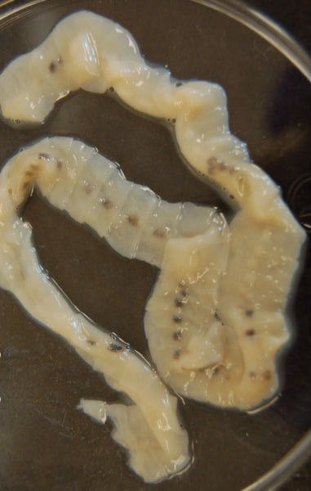
Что за паразит чаечный лентец
Чаечный лентец — ленточный червь, относящийся к группе цестодозов.
Лентецы состоят из головки, шейки и тела, состоящего из члеников в которых формируются яйца. Если членики молодые, то они расположены около головки, а старые находятся в конце тела. Все членики открываются при наполнении матки яйцами.Тело гельминта покрыто кутикулой, которая, ввиду отсутствия собственной пищеварительной системы, абсорбирует переваренную пищу хозяина.
Взрослый лентец паразитирует в тонком кишечнике

Slide 3
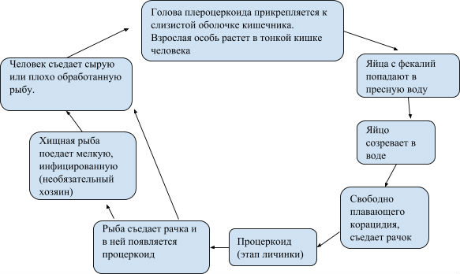
Жизненный цикл
Яйца чаечного лентеца созревают в пресноводных водоемах с температурой воды от 10 до 20 градусов. Этот процесс длиться около месяца, после чего из яиц появляются зародыши, которые съедаются рачками.
Второй этап развития наступает, когда рачков поедают рыбы. Процеркоиды завершают при этом свое развитие, превращаясь в половозрелые особи.
Последний этап жизненного цикла лентеца заканчивается при нахождении постоянного хозяина — человека или рыбоядного животного. Гельминт паразитирует в организме и откладывает яйца, которые попадают в окружающую среду с фекалиями. После попадания яиц в водоемы цикл повторяется по той же схеме

Slide 4
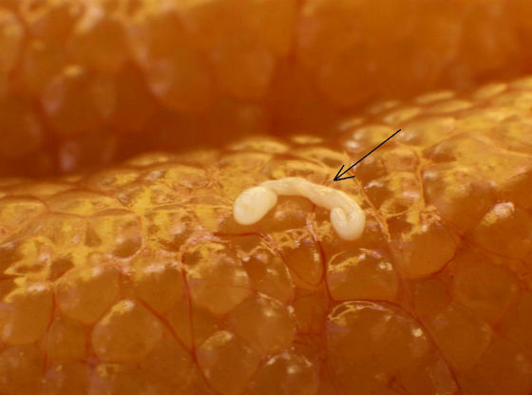
Личинки чаечного лентеца
Личинки лентеца находятся в капсулах диаметром 0,3-1 см, расположенных на стенках и в толще стенок пищевода, реже и на других органах рыб. В икре плероцеркоиды не инкапсулируются.
Личинки чаечного лентеца имеют кремовый цвет, у крупных плероцеркоидов хвост ярко- желтого цвета.
Длина личинок 1-10 см, редко до 20 см.

Slide 5
Какие заболевания вызывает
Чаечный лентец вызывает заболевание дифиллоботриоз. Это хронический цестодоз с поражением тонкой кишки, нарушением работы пищеварительного тракта. Продукты жизнедеятельности лентецов являются сильным источником аллергических реакций.
В период заболевания значительно меняется состав микрофлоры кишечника, нарушается обмен веществ, что провоцирует токсикоз и гиповитаминоз.
При тяжелом течении заболевания развивается анемия. Инкубационный период составляет от 20 до 60 дней. Вначале симптомы болезни выражены слабо, постепенно нарастая с течением развития заболевания

